Slide 1
Compositie
John Roeleven - Henk Post
13 september 2021
“Mooi voorbeeld van een centrale compositie trouwens.”

Slide 2
Agenda
Inleiding
Waarom compositie?
Compositieregels - basisvormen van de compositieleer in de kunst
Wat is er nog meer?
  Al die gedachten bij compositie
  We staan stil bij “Negatieve ruimte”
Alles bij elkaar
Opdrachten
App
Vragen

Slide 3
Inleiding
Compositie als begrip is zo breed
  Vanuit de klassieke leer
  Aangevuld/veranderd in de tijd
  Specifieke dingen voor de fotografie
    In het maken van de foto
    In het bewerken van de foto
    In het presenteren van de foto
Hulpmiddel en geen wet
Heel veel zelf uitproberen en onderzoeken
Misschien is dit verhaal een startpunt, of levert maar 2 ideeën op, of is een leuk naslagwerk.

Slide 4
Waarom is compositie belangrijk?
”Compositie is de poging tot creëren van orde in de chaos op een plat vlak, of een poging om een boeiende vlakverdeling te creëren.”
De juiste, of meest geschikte compositie voor je onderwerp versterkt je verhaal
Gelezen: Een schilder voegt met elke streek van de penseel complexiteit toe. Een fotograaf is steeds bezig de complexiteit van de wereld om hem/haar heen te vereenvoudigen.
  Hier komt compositie om de hoek kijken
Als je goed oplet, zie je dat de basisvormen van compositie vrijwel alle soorten beeldopbouw omvatten. Dit betekent waarschijnlijk dat op elke foto die je gemaakt hebt een van de basisvormen zal passen
Het helpt je: Niet dwangmatig toepassen maar ook niet het dwangmatig breken van deze regels

Slide 5
Filmpje
https://www.youtube.com/watch?v=17YOp6j7i6k
  Het geheim van schoonheid - Fibonacci reeks (3:47)

Slide 6
Compositieregels
(basisvormen van de compositieleer in de kunst)
Symmetrische compositie
Centrale compositie
Asymmetrische compositie
L-compositie
Geometrische compositie
Diagonale compositie
Driehoekscompositie
Bewegingscompositie
Veldcompositie (over-all compositie)
Bron: https://www.nandoonline.com/hoe-gebruik-ik-compositieregels-en-compositieleer/

Slide 7
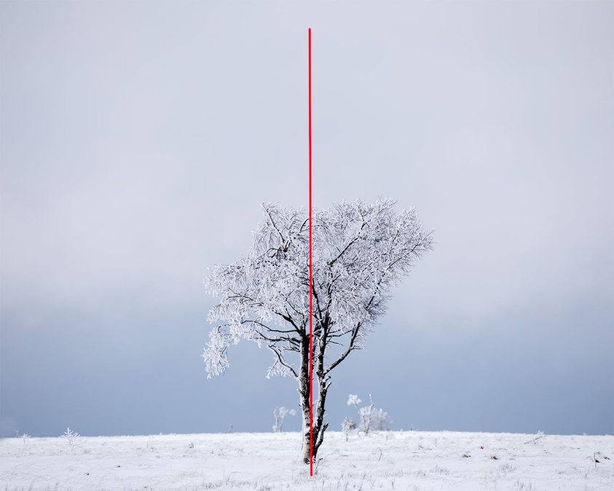
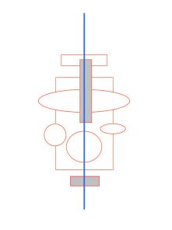
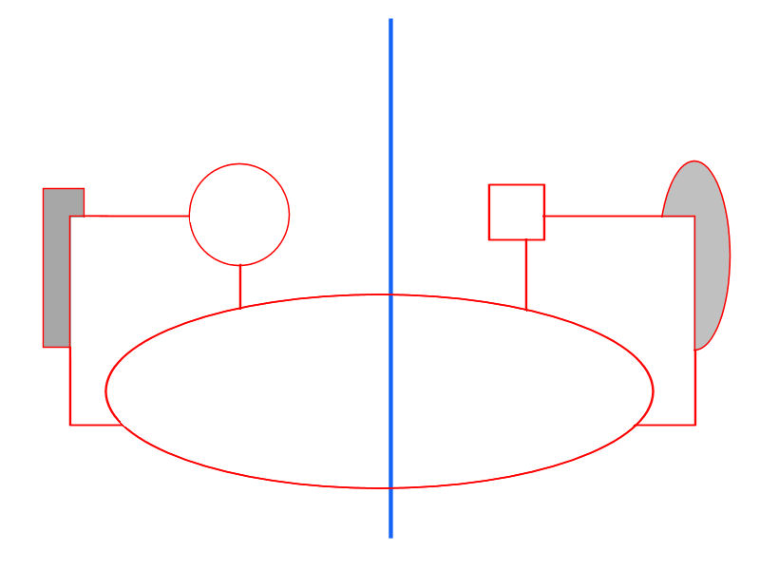
Symmetrische compositie
Bij de symmetrische compositie is er een evenwichtige verdeling in het beeld. Een verticale beeld-as verdeeld het beeld waarbij de aandacht altijd op deze verticale beeld-as ligt. Dit is de plek waar het onderwerp geplaatst wordt. Het onderstaande voorbeeld is een symmetrische compositie

Slide 8
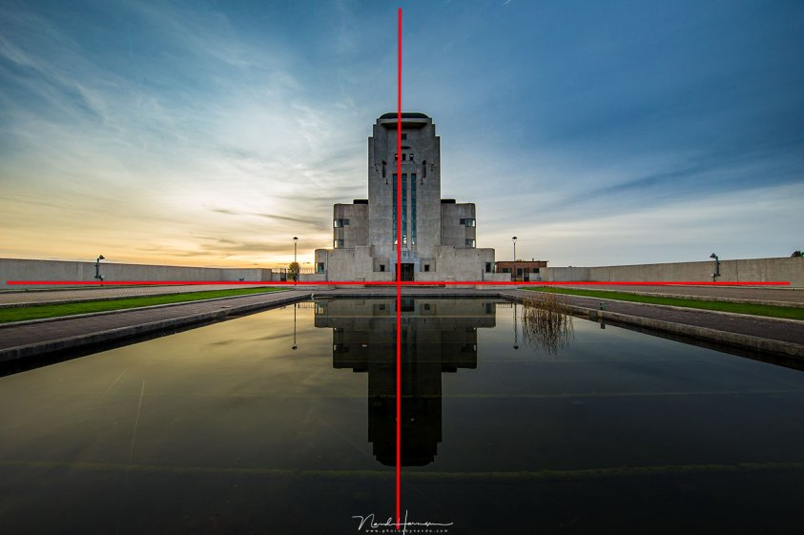
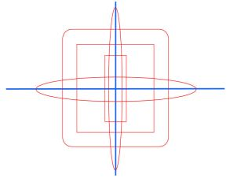
Centrale compositie
Door zowel een verticale beeld-as als een horizontale beeld-as te gebruiken, met een gelijke verdeling over het beeld, ontstaat een centrale compositie. Het punt van aandacht ligt nu op het kruispunt van de twee beeld-assen, de plek waar je onderwerp geplaatst moet worden. Om een centrale compositie sterk te versterken, zullen vrijwel alle elementen in het beeld naar het kruispunt van de beeld-assen geleid worden, zoals in het bovenstaande voorbeeld duidelijk te zien is.

Slide 9
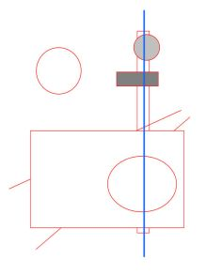
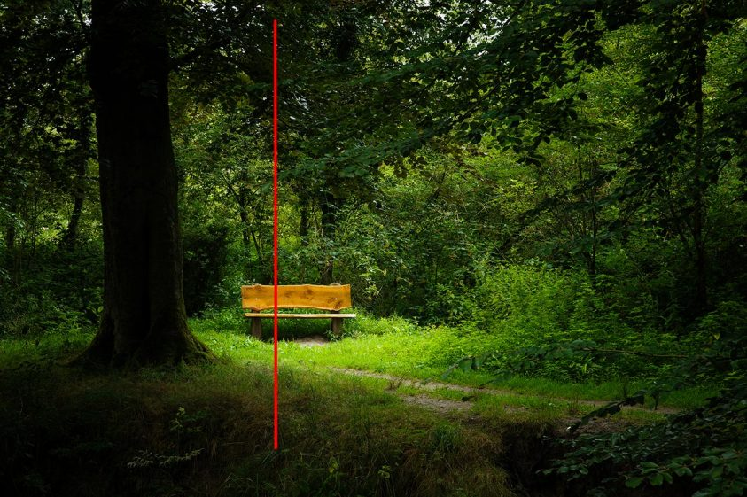
Asymmetrische compositie
Wanneer de verticale beeld-as uit het midden geplaatst wordt, is er sprake van een asymmetrische compositie. Over het algemeen wordt deze beeld-as in een zinvolle verhouding binnen het beeld geplaatst. Deze verhouding komt in de meeste gevallen overeen met de Gulden Snede. Het onderwerp staat met deze compositie op de verticale beeld-as. Elementen in het beeld leiden de aandacht naar deze lijn toe. In het bovenstaande beeld is dit onder andere het pad naar het bankje toe.

Slide 10
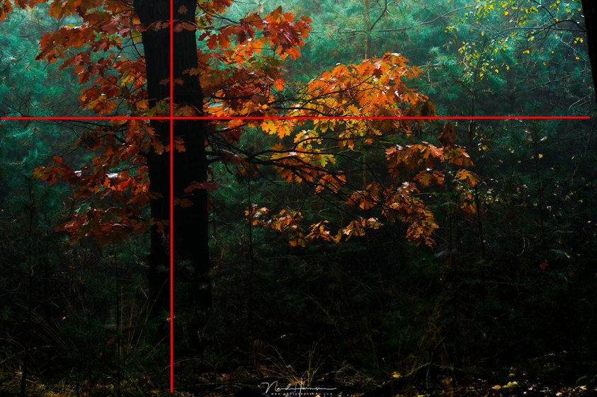
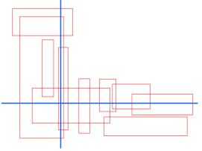
L-compositie
Door zowel een verticale als horizontale beeld-as uit het midden te plaatsen ontstaat een L-compositie. De aandacht komt op de beeld-assen te liggen, met als centrale aandachtspunt het kruispunt. De beeld-assen worden over het algemeen in een evenwichtige verhouding geplaatst, die wederom overeenkomt met de Gulden Snede. Voor een L-compositie is het niet noodzakelijk dat de lijnen lopen zoals in de schets, maar deze kunnen ook gespiegeld in het beeld geplaatst worden, zoals in de voorbeeldfoto van de boom.

Slide 11
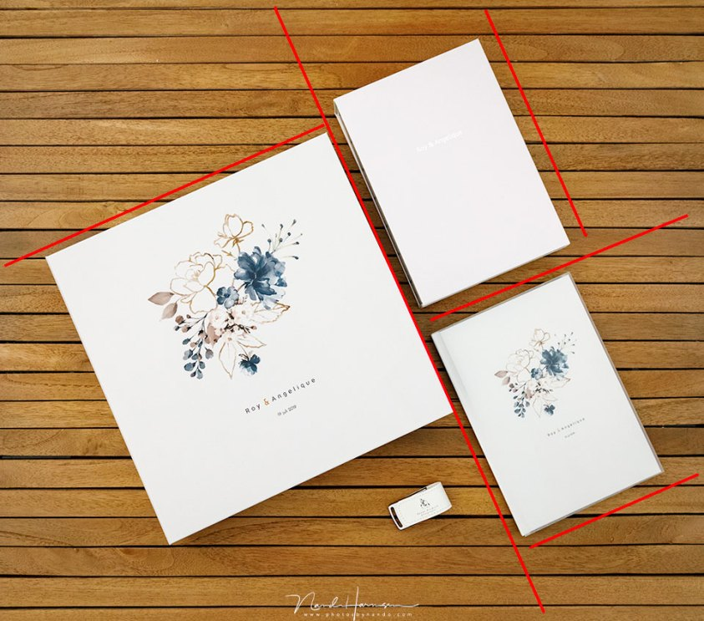
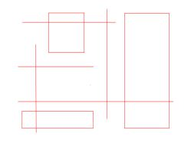
Geometrische compositie
Wanneer er geen belangrijke beeld-assen aanwezig zijn, is er geen duidelijk aandachtspunt. De beeld-assen die er zijn, kunnen met beeldvlakken samenvallen, en er is een meetkundig karakter aan het beeld.
Een geometrische compositie kan gezien worden als een vlakverdeling zonder direct aandachtspunt. Een geometrische vorm gebruik ik vaak bij het fotograferen van trouwalbums, zoals in het voorbeeld.

Slide 12
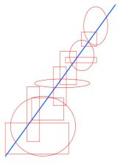
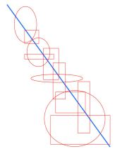
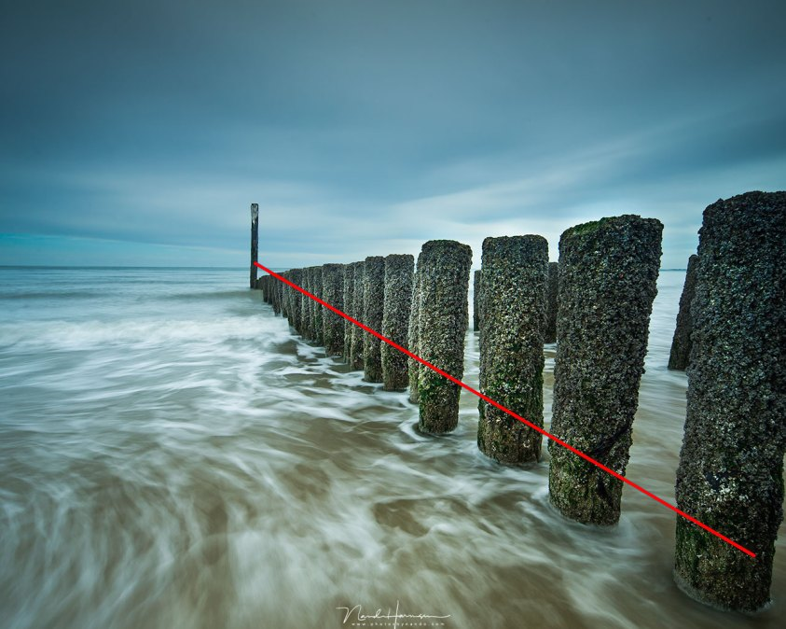
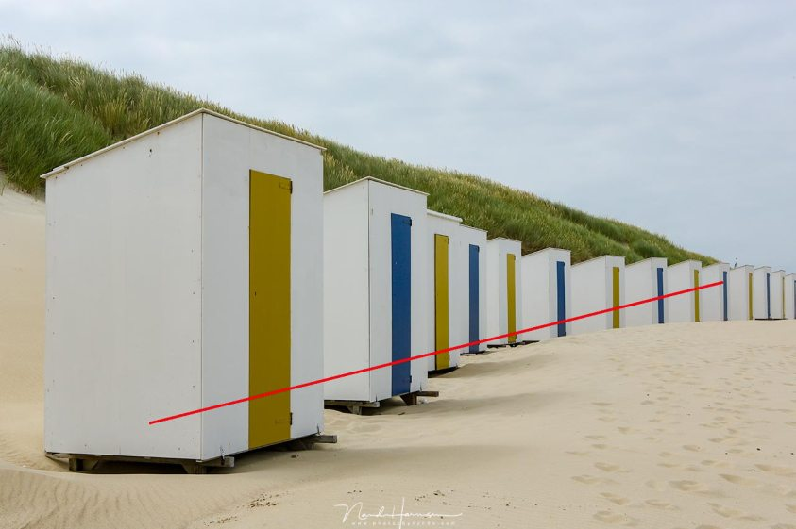
Diagonale compositie
Door elementen in het beeld langs een diagonale lijn te plaatsen, wordt er een beeld-as gemaakt waar de aandacht naar toe gaat. De aandacht volgt de lijn door het beeld, waarbij een stijgende of dalende lijn onderscheiden kan worden
De diagonale compositie wekt een gevoel van beweging in het beeld op en wordt zo als dynamisch ervaren. De stijgende lijn loopt met onze kijkrichting mee. Hierdoor wordt het oog de foto ingeleid en voelt dit heel natuurlijk. De dalende lijn loopt in veel gevallen de foto uit. Met deze lijn is het oppassen dat de aandacht niet de foto uit loopt.

Slide 13
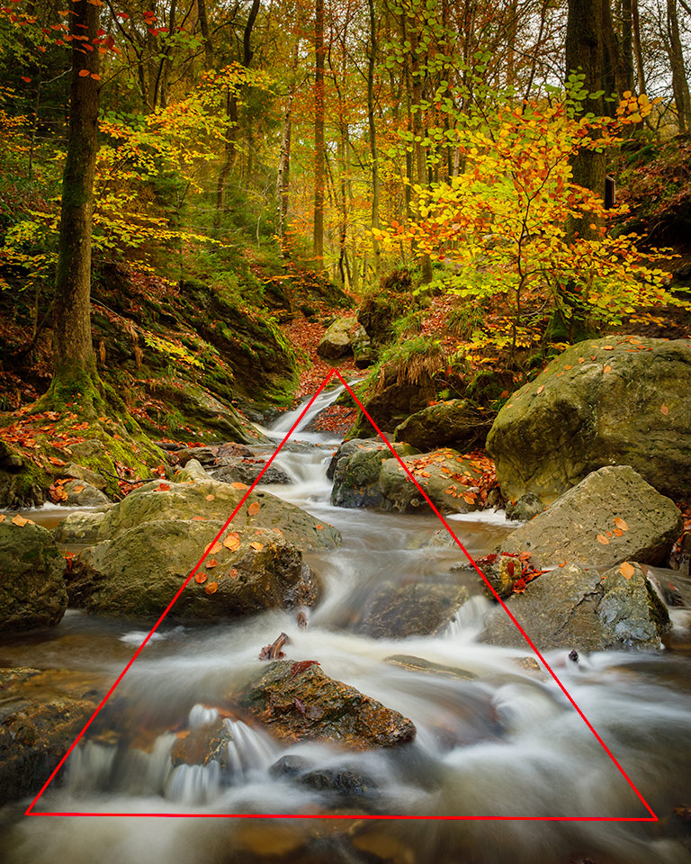
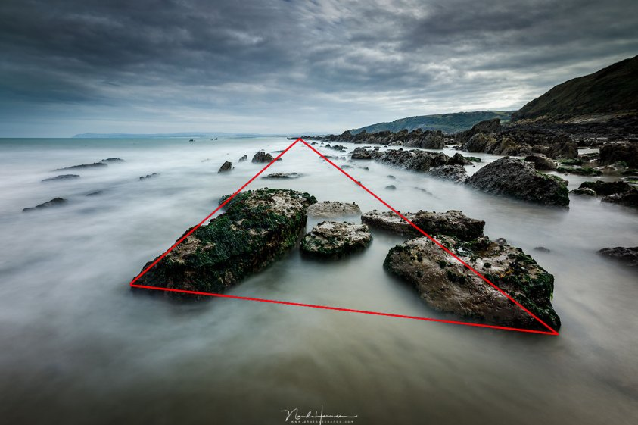
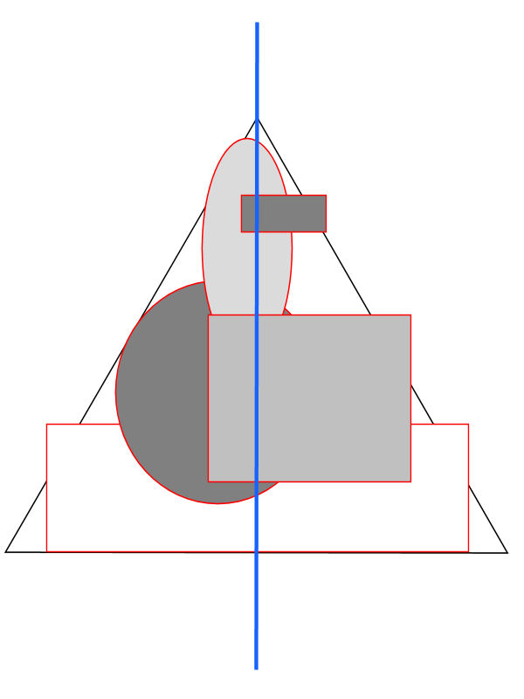
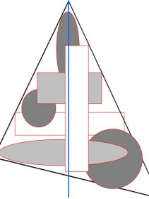
Driehoekscompositie (pyramide compositie)
Statische variant
Dynamische variant
De driehoekscompositie heeft een centrale, verticale beeld-as waar de elementen in driehoeksvorm gerangschikt zijn. De driehoek kan eventueel ook op z’n kop staan.
We onderscheiden hierin een statische en een dynamische variant. De objecten zijn bij de statische vorm symmetrisch rond de beeld-as gerangschikt. Bij de dynamische variant is die verdeling niet symmetrisch, waardoor de driehoek een driedimensionaal effect geeft.

Slide 14
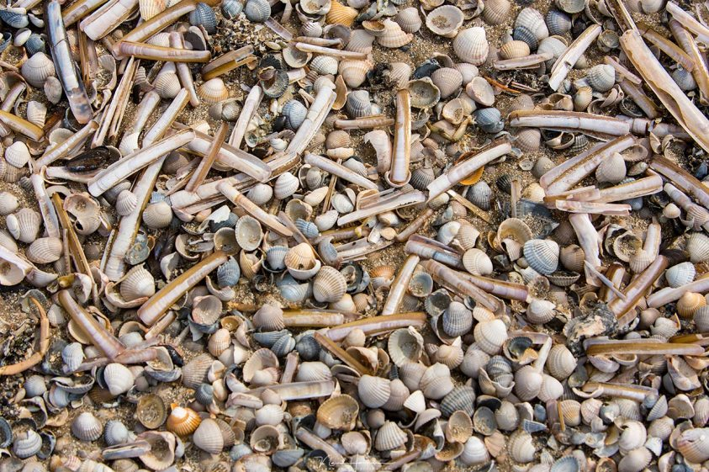
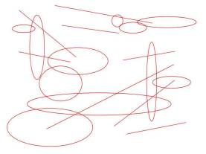
Bewegingscompositie
Met de bewegingscompositie wordt de illusie gewekt dat er door de lijnen in het beeld een beweging ontstaat. In werkelijkheid is er echter geen enkele beweging in het beeld. Je blik dwaalt door het hele beeld, en wordt niet op een bepaald punt geleid.

Slide 15
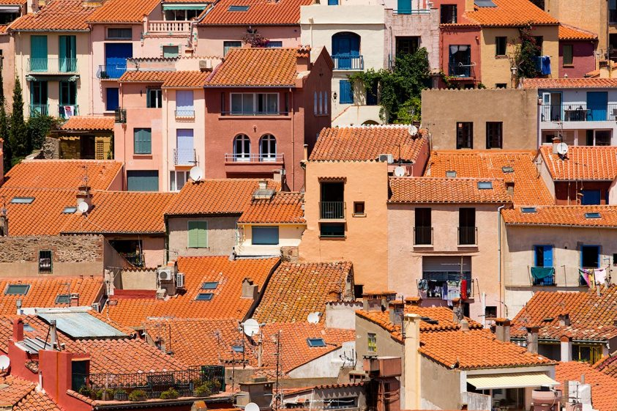
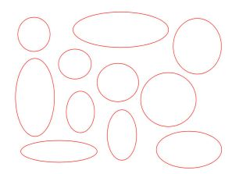
Veldcompositie (over-all compositie)
Door soortgelijke elementen in je beeld een willekeurige rangorde te geven, wordt de indruk van een oneindig patroon gewekt, dat voorbij de randen van het beeld doorlopen. In de veldcompositie is geen duidelijk aandachtspunt te vinden.
Notes:
Hoe gebruik ik compositieregels en compositieleer in de praktijk?
Al deze compositie grondvormen zijn leuk, maar hoe gebruik ik compositieregels en compositieleer in de praktijk?
Als je goed oplet, zie je dat deze negen basisvormen vrijwel alle soorten beeldopbouw omvatten. Dit betekent waarschijnlijk dat op elke foto die je gemaakt hebt een van deze basisvormen zal passen.
In mijn ogen is het ook niet belangrijk of je foto volgens een van deze basisvormen is opgebouwd. Ik vind het wel belangrijk dat je de juiste, of meest geschikte basisvorm voor je onderwerp kiest.
Ik wil je adviseren om niet dwangmatig een van de welbekende regels uit de compositie toe te passen op de foto. Ook het dwangmatig breken van deze regels moet je voorkomen. Probeer eerder de elementen die je fotografeert volgens een van deze negen grondvormen in je foto te verdelen.
Jeanneke en Tonny in de Warande, Helmond, tijdens een loveshoot.
Welke compositie grondvorm past hier op?Koppel je emoties los
Over het algemeen zijn we emotioneel betrokken bij wat we fotograferen. Zeker wanneer het een bijzonder onderwerp is, of de setting heel indrukwekkend is. Dat kan de omgeving zijn, het moment, de kleuren, of het onderwerp zelf. We zijn emotioneel betrokken, wat ons objectieve oordeel kan beïnvloeden.
Probeer afstand te scheppen met hetgeen je fotografeert. Je moet niet alleen naar je onderwerp kijken, maar je moet alle onderdelen van je beeld ook daadwerkelijk zien. Is er een mooie indrukwekkende zonsondergang? Let dan niet op de kleurenpracht van de wolken, maar probeer de vormen in je beeld te zien, de elementen in je landschap, en rangschik die op de best mogelijke manier.
Ik weet dat dit moeilijk is. Je moet dit oefenen. Kijk daarom ook eens terug naar je eigen foto’s van het afgelopen jaar. De emotionele betrokkenheid van die foto’s is inmiddels afgezwakt, zodat je deze foto’s op een objectieve manier kunt bekijken. Probeer dan te zien welke grondvorm er op toegepast kan worden. Zo leer je het gebruik van compositieregels en compositieleer het beste.

Slide 16
Filmpje
https://www.youtube.com/watch?v=3JdtyxhciNQ
  Kunstbeschouwing - Compositie - Huygens Lyceum – Tekenen (9:54)

Slide 17
Compositie; waar denken we nog meer aan?
“Vroeger” dachten we dat ”mooie” beelden wiskundig te onderbouwen waren:
Gulden snede
Regel van derden
Fibonacci spiraal
barok methode
Nu kijken we ook meer naar:
diagonaal methode
Invoerende lijnen
Negatieve ruimte
Aandacht op je onderwerp
Licht op de goeie plek
Symmetrie
Let op je lijnen en voorgrond
Let op je horizon
Herhalingen
Croppen
Kijkrichting
…..
Eerst maar eens een filmpje met een aantal van deze elementen

Slide 18
Filmpjes
https://www.youtube.com/watch?v=ZHoM-nw_hfE
  De magie van kadering & compositie - Kamera Express (4:13)

Slide 19
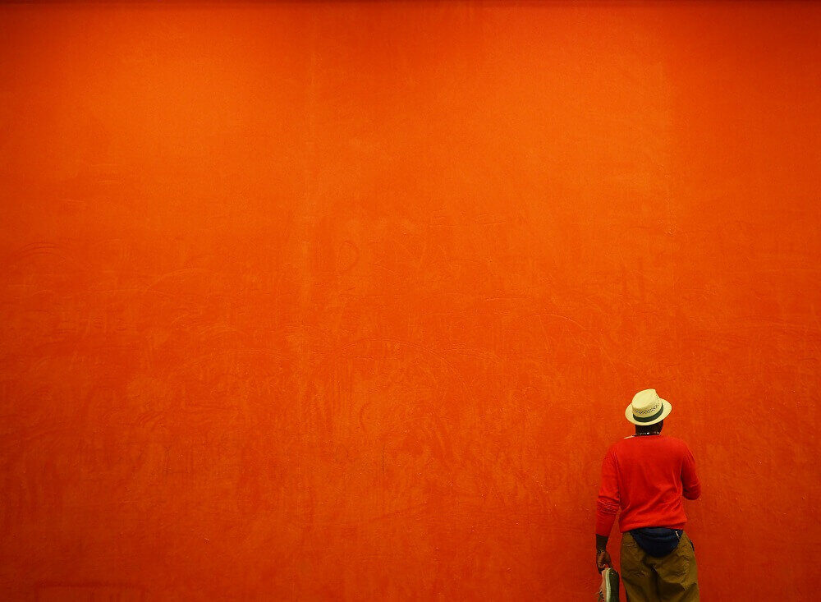
Negatieve ruimte - 1 van de extra elementen
(witte ruimte, lege ruimte)
Positieve ruimte = je onderwerp
Negatieve ruimte =
  oppervlak om je onderwerp
  ademruimte voor ogen
  Visuele pauze
  Voegt mysterie toe
  Beïnvloedt de emotie in de foto
Beide even belangrijk
Te weinig negatieve ruimte zorgt voor drukke, rommelige foto met teveel aandachtstrekkers
https://www.nicholasgooddenphotography.co.uk/london-blog/negative-space-in-photography
https://www.youtube.com/watch?v=oA5Mh80oEow
  Negatieve ruimte uitgelegd in het Engels (15:52)
Notes:
Hoe gebruik ik compositieregels en compositieleer in de praktijk?
Al deze compositie grondvormen zijn leuk, maar hoe gebruik ik compositieregels en compositieleer in de praktijk?
Als je goed oplet, zie je dat deze negen basisvormen vrijwel alle soorten beeldopbouw omvatten. Dit betekent waarschijnlijk dat op elke foto die je gemaakt hebt een van deze basisvormen zal passen.
In mijn ogen is het ook niet belangrijk of je foto volgens een van deze basisvormen is opgebouwd. Ik vind het wel belangrijk dat je de juiste, of meest geschikte basisvorm voor je onderwerp kiest.
Ik wil je adviseren om niet dwangmatig een van de welbekende regels uit de compositie toe te passen op de foto. Ook het dwangmatig breken van deze regels moet je voorkomen. Probeer eerder de elementen die je fotografeert volgens een van deze negen grondvormen in je foto te verdelen.
Jeanneke en Tonny in de Warande, Helmond, tijdens een loveshoot.
Welke compositie grondvorm past hier op?Koppel je emoties los
Over het algemeen zijn we emotioneel betrokken bij wat we fotograferen. Zeker wanneer het een bijzonder onderwerp is, of de setting heel indrukwekkend is. Dat kan de omgeving zijn, het moment, de kleuren, of het onderwerp zelf. We zijn emotioneel betrokken, wat ons objectieve oordeel kan beïnvloeden.
Probeer afstand te scheppen met hetgeen je fotografeert. Je moet niet alleen naar je onderwerp kijken, maar je moet alle onderdelen van je beeld ook daadwerkelijk zien. Is er een mooie indrukwekkende zonsondergang? Let dan niet op de kleurenpracht van de wolken, maar probeer de vormen in je beeld te zien, de elementen in je landschap, en rangschik die op de best mogelijke manier.
Ik weet dat dit moeilijk is. Je moet dit oefenen. Kijk daarom ook eens terug naar je eigen foto’s van het afgelopen jaar. De emotionele betrokkenheid van die foto’s is inmiddels afgezwakt, zodat je deze foto’s op een objectieve manier kunt bekijken. Probeer dan te zien welke grondvorm er op toegepast kan worden. Zo leer je het gebruik van compositieregels en compositieleer het beste.

Slide 20
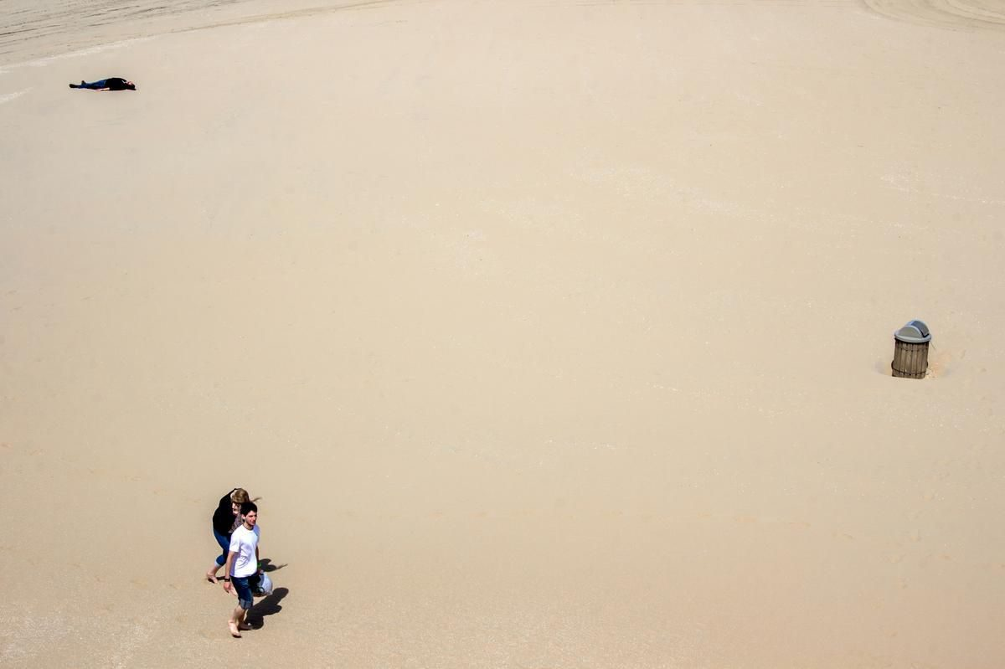
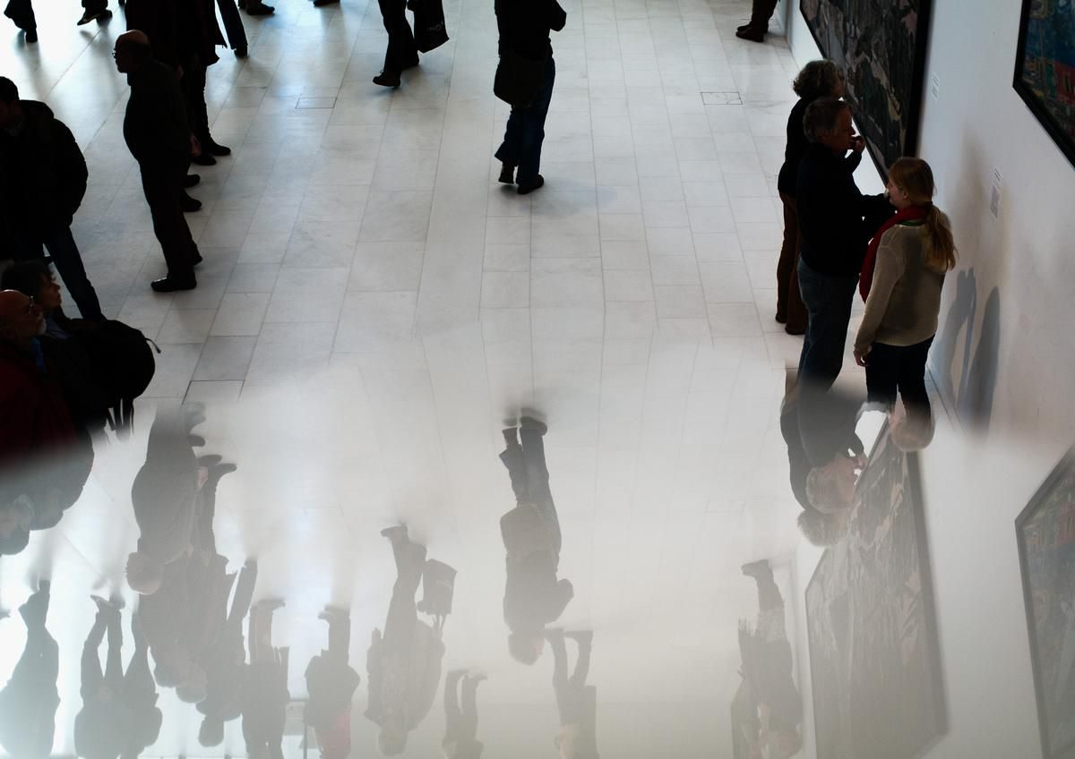
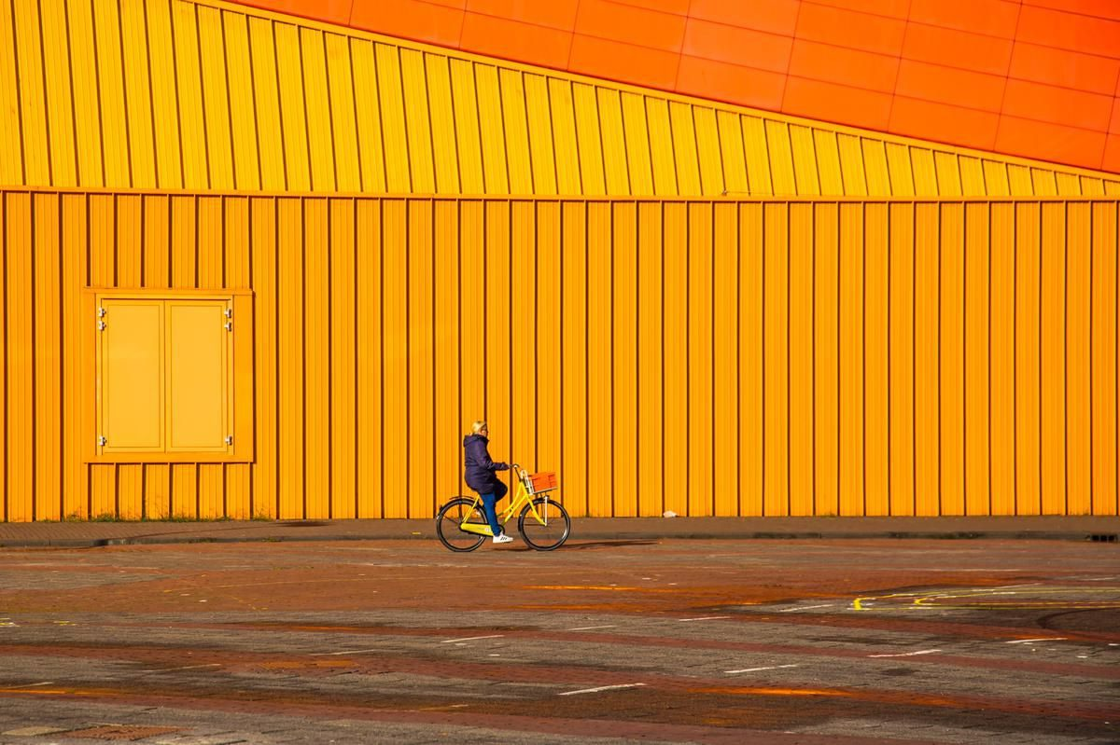
Negatieve ruimte - bij de fotobond
(“Dank je Jan!”)
Cees
Jan
Marijke
Bij “ InThePicture” van de fotobond is het thema ook langsgeweest.
Volgens de curator voldoen niet alle foto’s even goed!!
https://inthepicture.fotobonddigitaal.nl/?type=gallery&gallery_id=46&album_id=14
https://inthepicture.fotobonddigitaal.nl/?type=gallery&gallery_id=47&album_id=14
Notes:
Hoe gebruik ik compositieregels en compositieleer in de praktijk?
Al deze compositie grondvormen zijn leuk, maar hoe gebruik ik compositieregels en compositieleer in de praktijk?
Als je goed oplet, zie je dat deze negen basisvormen vrijwel alle soorten beeldopbouw omvatten. Dit betekent waarschijnlijk dat op elke foto die je gemaakt hebt een van deze basisvormen zal passen.
In mijn ogen is het ook niet belangrijk of je foto volgens een van deze basisvormen is opgebouwd. Ik vind het wel belangrijk dat je de juiste, of meest geschikte basisvorm voor je onderwerp kiest.
Ik wil je adviseren om niet dwangmatig een van de welbekende regels uit de compositie toe te passen op de foto. Ook het dwangmatig breken van deze regels moet je voorkomen. Probeer eerder de elementen die je fotografeert volgens een van deze negen grondvormen in je foto te verdelen.
Jeanneke en Tonny in de Warande, Helmond, tijdens een loveshoot.
Welke compositie grondvorm past hier op?Koppel je emoties los
Over het algemeen zijn we emotioneel betrokken bij wat we fotograferen. Zeker wanneer het een bijzonder onderwerp is, of de setting heel indrukwekkend is. Dat kan de omgeving zijn, het moment, de kleuren, of het onderwerp zelf. We zijn emotioneel betrokken, wat ons objectieve oordeel kan beïnvloeden.
Probeer afstand te scheppen met hetgeen je fotografeert. Je moet niet alleen naar je onderwerp kijken, maar je moet alle onderdelen van je beeld ook daadwerkelijk zien. Is er een mooie indrukwekkende zonsondergang? Let dan niet op de kleurenpracht van de wolken, maar probeer de vormen in je beeld te zien, de elementen in je landschap, en rangschik die op de best mogelijke manier.
Ik weet dat dit moeilijk is. Je moet dit oefenen. Kijk daarom ook eens terug naar je eigen foto’s van het afgelopen jaar. De emotionele betrokkenheid van die foto’s is inmiddels afgezwakt, zodat je deze foto’s op een objectieve manier kunt bekijken. Probeer dan te zien welke grondvorm er op toegepast kan worden. Zo leer je het gebruik van compositieregels en compositieleer het beste.

Slide 21
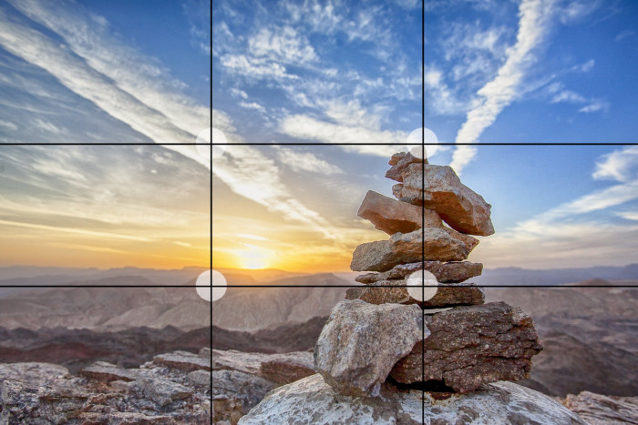
Alles bij elkaar
Er zijn ontzettend veel elementen die bijdragen aan compostite
Op de website https://photolemur.com/blog/35-composition-tips-for-taking-stunning-landscape-photos staan maar liefst 35!!! van die compositie-elementen genoemd die bijdragen aan goede foto’s van landschappen
Dit brengt ons fijntjes richting de verwarring over compositie. Wat hoort er nu nog wel bij?
Belangrijk blijft te onthouden waarmee we begonnen:
  Compositie is de poging tot creëren van orde in de chaos op een plat vlak, of een poging om een boeiende vlakverdeling te creëren
  Zorg dat duidelijk is wat je wilt vertellen!
Notes:
Hoe gebruik ik compositieregels en compositieleer in de praktijk?
Al deze compositie grondvormen zijn leuk, maar hoe gebruik ik compositieregels en compositieleer in de praktijk?
Als je goed oplet, zie je dat deze negen basisvormen vrijwel alle soorten beeldopbouw omvatten. Dit betekent waarschijnlijk dat op elke foto die je gemaakt hebt een van deze basisvormen zal passen.
In mijn ogen is het ook niet belangrijk of je foto volgens een van deze basisvormen is opgebouwd. Ik vind het wel belangrijk dat je de juiste, of meest geschikte basisvorm voor je onderwerp kiest.
Ik wil je adviseren om niet dwangmatig een van de welbekende regels uit de compositie toe te passen op de foto. Ook het dwangmatig breken van deze regels moet je voorkomen. Probeer eerder de elementen die je fotografeert volgens een van deze negen grondvormen in je foto te verdelen.
Jeanneke en Tonny in de Warande, Helmond, tijdens een loveshoot.
Welke compositie grondvorm past hier op?Koppel je emoties los
Over het algemeen zijn we emotioneel betrokken bij wat we fotograferen. Zeker wanneer het een bijzonder onderwerp is, of de setting heel indrukwekkend is. Dat kan de omgeving zijn, het moment, de kleuren, of het onderwerp zelf. We zijn emotioneel betrokken, wat ons objectieve oordeel kan beïnvloeden.
Probeer afstand te scheppen met hetgeen je fotografeert. Je moet niet alleen naar je onderwerp kijken, maar je moet alle onderdelen van je beeld ook daadwerkelijk zien. Is er een mooie indrukwekkende zonsondergang? Let dan niet op de kleurenpracht van de wolken, maar probeer de vormen in je beeld te zien, de elementen in je landschap, en rangschik die op de best mogelijke manier.
Ik weet dat dit moeilijk is. Je moet dit oefenen. Kijk daarom ook eens terug naar je eigen foto’s van het afgelopen jaar. De emotionele betrokkenheid van die foto’s is inmiddels afgezwakt, zodat je deze foto’s op een objectieve manier kunt bekijken. Probeer dan te zien welke grondvorm er op toegepast kan worden. Zo leer je het gebruik van compositieregels en compositieleer het beste.

Slide 22
Waar zit nu je invloed op de compositie?
Vóór de opname
Lees en leer over compositie
Kijk veel filmpjes, boeken, websites en beelden van anderen en analyseer wat je ziet
Oefen met alle hulpmiddelen van hiervoor
Tijdens het bewerken
Crop je foto zodat je de verschillende compositie-elementen alsnog gebruikt (b.v. regels van derden)
Schuif met je beeld zodat je onderwerp op een fijne plek komt
Creëer licht/schaduw om nadruk te verleggen en diepte te scheppen en voeg onscherpte toe
Tijdens opname
Gebruik alle hulpmiddelen van hiervoor
Gebruik verschillende brandpuntafstanden voor selecteren van beeldelementen
Gebruik verschillende diafragma’s voor nadruk op je onderwerp in de (on)scherpte
Kies je standpunt; hoog/laag, links/rechts, voor/achter; loop om je onderwerp heen
Kijk waar je licht/donker zit
Vraag je af wat je precies ziet in je zoeker: doet alles er toe in de beeldopbouw?
Tijdens de presentatie
Een foto in een lijst/passe partout is ook aan compositie onderhevig
Datzelfde geld voor de plaats in een presentatie, op een beeldscherm
Ook de negatieve ruimte om je beeld heen heeft invloed!!!!
Notes:
Hoe gebruik ik compositieregels en compositieleer in de praktijk?
Al deze compositie grondvormen zijn leuk, maar hoe gebruik ik compositieregels en compositieleer in de praktijk?
Als je goed oplet, zie je dat deze negen basisvormen vrijwel alle soorten beeldopbouw omvatten. Dit betekent waarschijnlijk dat op elke foto die je gemaakt hebt een van deze basisvormen zal passen.
In mijn ogen is het ook niet belangrijk of je foto volgens een van deze basisvormen is opgebouwd. Ik vind het wel belangrijk dat je de juiste, of meest geschikte basisvorm voor je onderwerp kiest.
Ik wil je adviseren om niet dwangmatig een van de welbekende regels uit de compositie toe te passen op de foto. Ook het dwangmatig breken van deze regels moet je voorkomen. Probeer eerder de elementen die je fotografeert volgens een van deze negen grondvormen in je foto te verdelen.
Jeanneke en Tonny in de Warande, Helmond, tijdens een loveshoot.
Welke compositie grondvorm past hier op?Koppel je emoties los
Over het algemeen zijn we emotioneel betrokken bij wat we fotograferen. Zeker wanneer het een bijzonder onderwerp is, of de setting heel indrukwekkend is. Dat kan de omgeving zijn, het moment, de kleuren, of het onderwerp zelf. We zijn emotioneel betrokken, wat ons objectieve oordeel kan beïnvloeden.
Probeer afstand te scheppen met hetgeen je fotografeert. Je moet niet alleen naar je onderwerp kijken, maar je moet alle onderdelen van je beeld ook daadwerkelijk zien. Is er een mooie indrukwekkende zonsondergang? Let dan niet op de kleurenpracht van de wolken, maar probeer de vormen in je beeld te zien, de elementen in je landschap, en rangschik die op de best mogelijke manier.
Ik weet dat dit moeilijk is. Je moet dit oefenen. Kijk daarom ook eens terug naar je eigen foto’s van het afgelopen jaar. De emotionele betrokkenheid van die foto’s is inmiddels afgezwakt, zodat je deze foto’s op een objectieve manier kunt bekijken. Probeer dan te zien welke grondvorm er op toegepast kan worden. Zo leer je het gebruik van compositieregels en compositieleer het beste.

Slide 23

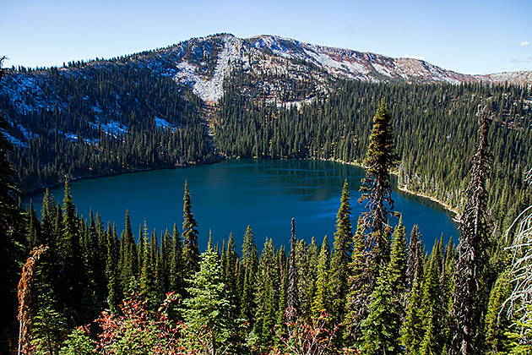
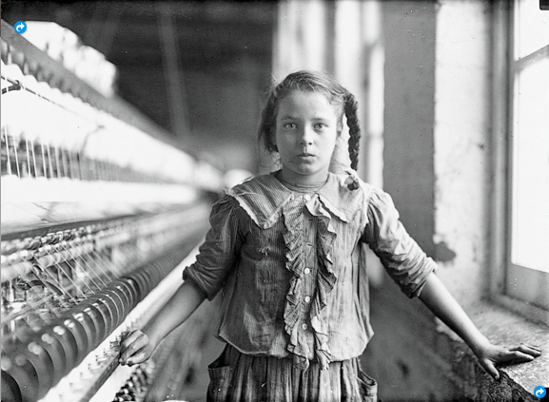
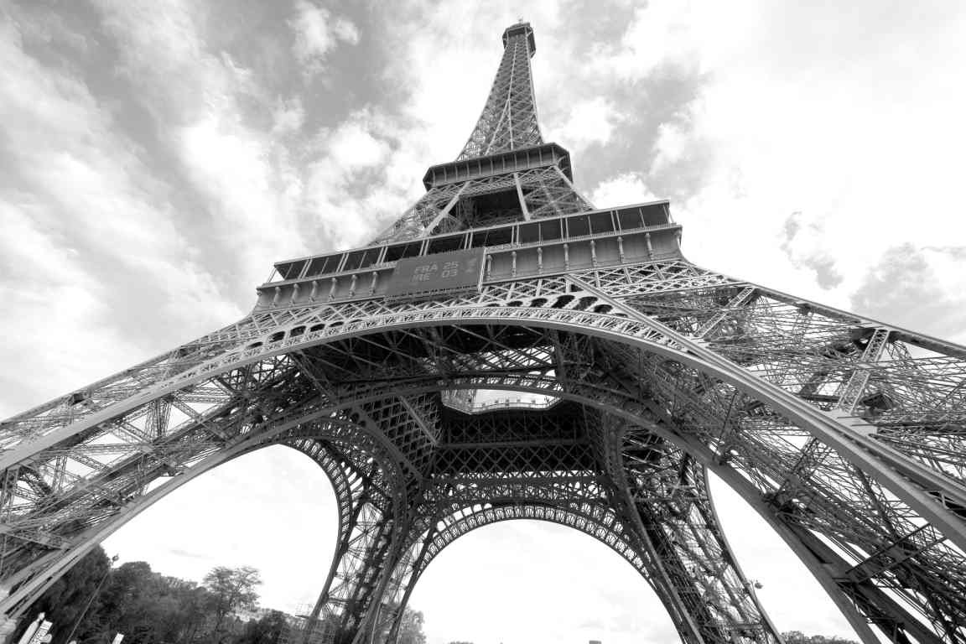
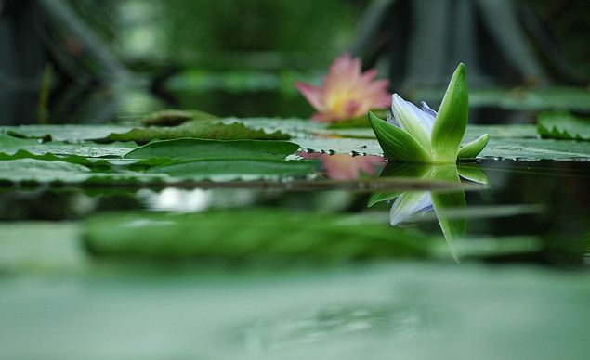
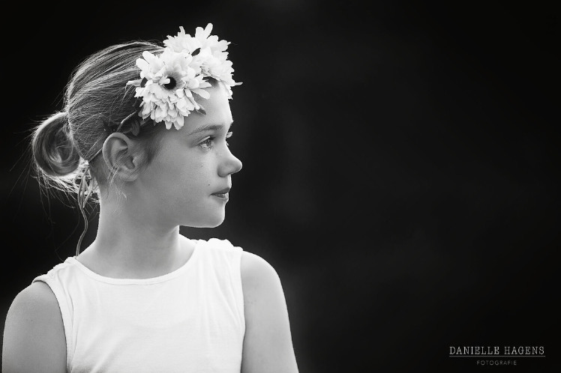
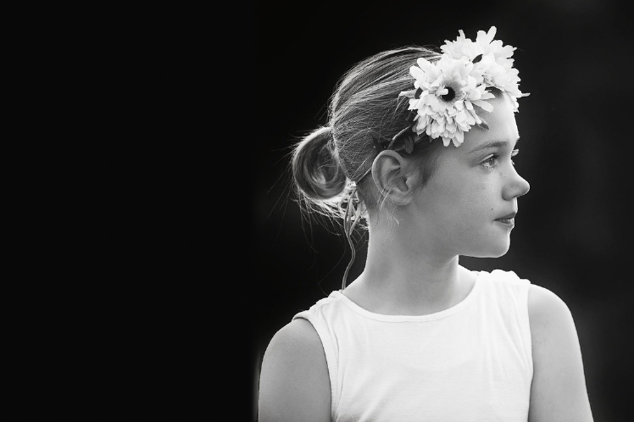
Voorbeelden van jouw invloed op de compositie
Vogelperspectief
Hoog perspectief
Ooghoogte
Laag standpunt
Kikkerpperspectief
Notes:
Hoe gebruik ik compositieregels en compositieleer in de praktijk?
Al deze compositie grondvormen zijn leuk, maar hoe gebruik ik compositieregels en compositieleer in de praktijk?
Als je goed oplet, zie je dat deze negen basisvormen vrijwel alle soorten beeldopbouw omvatten. Dit betekent waarschijnlijk dat op elke foto die je gemaakt hebt een van deze basisvormen zal passen.
In mijn ogen is het ook niet belangrijk of je foto volgens een van deze basisvormen is opgebouwd. Ik vind het wel belangrijk dat je de juiste, of meest geschikte basisvorm voor je onderwerp kiest.
Ik wil je adviseren om niet dwangmatig een van de welbekende regels uit de compositie toe te passen op de foto. Ook het dwangmatig breken van deze regels moet je voorkomen. Probeer eerder de elementen die je fotografeert volgens een van deze negen grondvormen in je foto te verdelen.
Jeanneke en Tonny in de Warande, Helmond, tijdens een loveshoot.
Welke compositie grondvorm past hier op?Koppel je emoties los
Over het algemeen zijn we emotioneel betrokken bij wat we fotograferen. Zeker wanneer het een bijzonder onderwerp is, of de setting heel indrukwekkend is. Dat kan de omgeving zijn, het moment, de kleuren, of het onderwerp zelf. We zijn emotioneel betrokken, wat ons objectieve oordeel kan beïnvloeden.
Probeer afstand te scheppen met hetgeen je fotografeert. Je moet niet alleen naar je onderwerp kijken, maar je moet alle onderdelen van je beeld ook daadwerkelijk zien. Is er een mooie indrukwekkende zonsondergang? Let dan niet op de kleurenpracht van de wolken, maar probeer de vormen in je beeld te zien, de elementen in je landschap, en rangschik die op de best mogelijke manier.
Ik weet dat dit moeilijk is. Je moet dit oefenen. Kijk daarom ook eens terug naar je eigen foto’s van het afgelopen jaar. De emotionele betrokkenheid van die foto’s is inmiddels afgezwakt, zodat je deze foto’s op een objectieve manier kunt bekijken. Probeer dan te zien welke grondvorm er op toegepast kan worden. Zo leer je het gebruik van compositieregels en compositieleer het beste.

Slide 24
Filmpjes
https://www.youtube.com/watch?v=tnbw5cWZ82s
  Vlot getekende compositiesuggesties (2:14)
https://vimeo.com/207481257
  9 Photo Composition Tips (feat. Steve McCurry) (3:09)

Slide 25
Samenvattend
Zorg dat de aandacht in je foto uitgaat naar je onderwerp!!!
Er kan maar één onderwerp zijn
  Voorkom elementen die teveel aandacht trekken
Staar je niet blind op compositieregels;
Ze helpen je maar zijn geen voorwaarde voor goede foto’s, noch een garantie!!!
JIJ maakt de foto!!!

Slide 26
Opdracht 1
Laat je niet gek maken door de compositieregels en leer vooral uit de praktijk.
Pak één compositieregel, stop die in je hoofd en trek er dan op uit om te fotograferen met die regel
Start bijvoorbeeld met de regel van derden en probeer foto’s te maken die min of meer voldoen aan deze compositieregel. Dat kan gemakkelijk door het raster in je smartphone aan te zetten zodat je die regel van derden de hele tijd voor je snufferd hebt.
Daarna pak je bijvoorbeeld symmetrie als thema voor je volgende fototocht. En daarna weer leidende lijnen, diagonalen, enz.
Door te doen leer je veel meer dan allerlei foto’s te bekijken waarop lijntjes zijn getekend.

Slide 27

Opdracht 2
Pak één compositieregel, stop die in je hoofd, zoek een bijpassende foto en bewerk die naar het optimale
  Is de foto beter/minder? Onderzoek waarom
Herhaal dit 1000 keer per regel

Slide 28
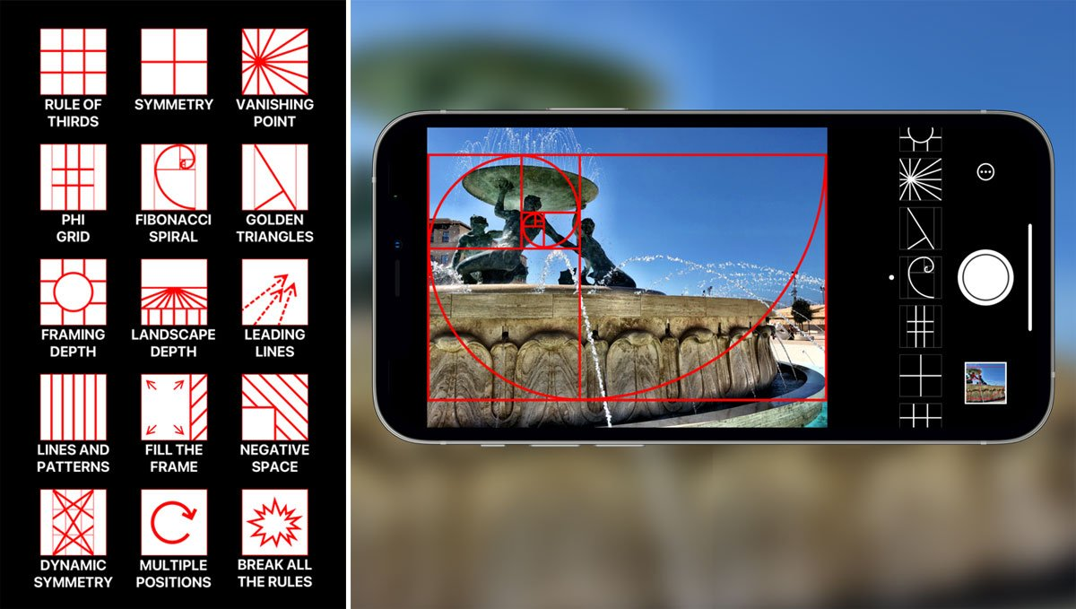
App voor iphone
Wil je toch wat hulp of een reminder bij het toepassen van een compositieregel? De app Wise Camera (alleen voor iPhone helaas) kan je daarbij helpen. De app legt een overlay met compositielijntjes over je camerabeeld. Je kunt twee regels gratis gebruiken, daarna betaal je €4,99 voor de resterende 10 compositie-overlays.

Slide 29
Vragen?????

